Slide 1
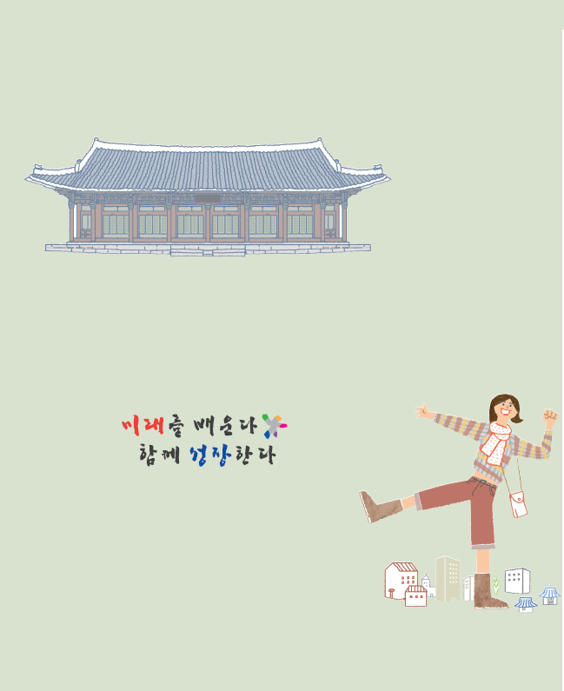


Slide 2
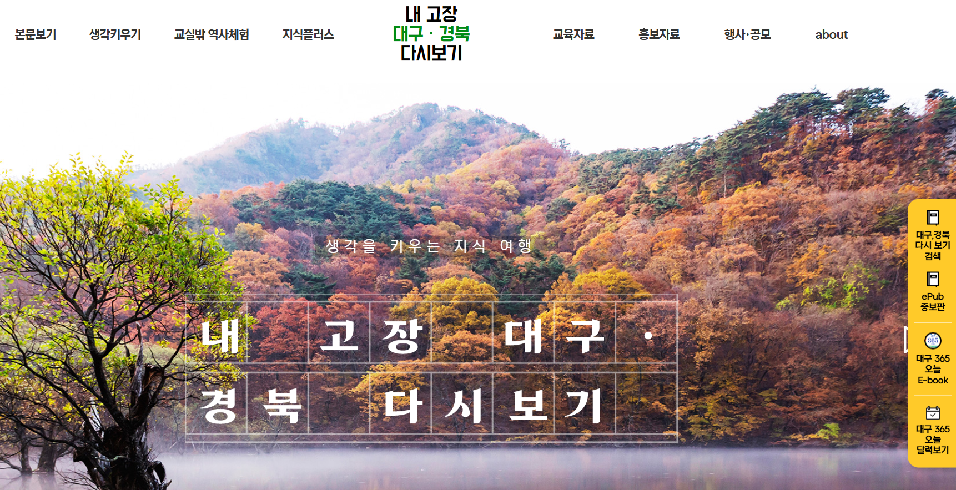
내 고장 대구·경북 다시보기 (사이트 주소: https://daegubook.com)

Slide 3
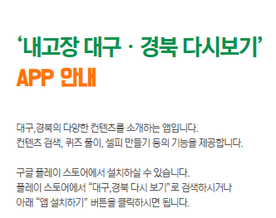
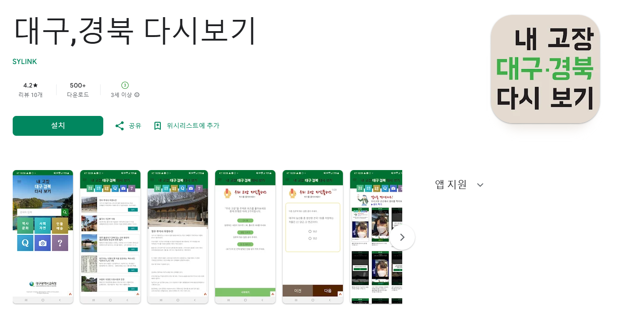


Slide 4
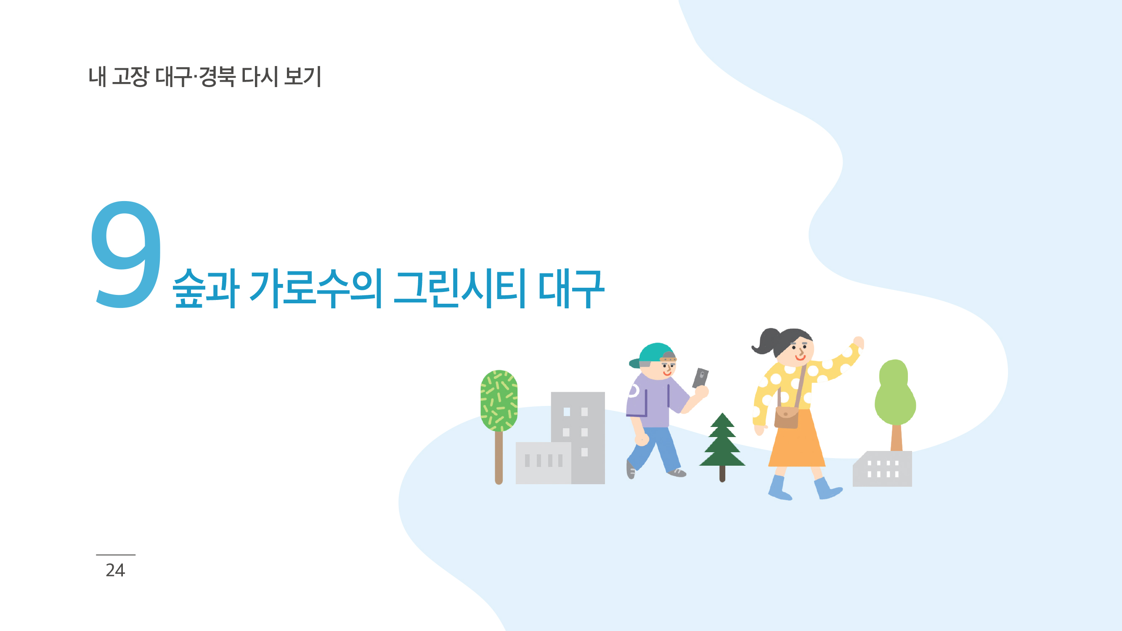

Slide 5

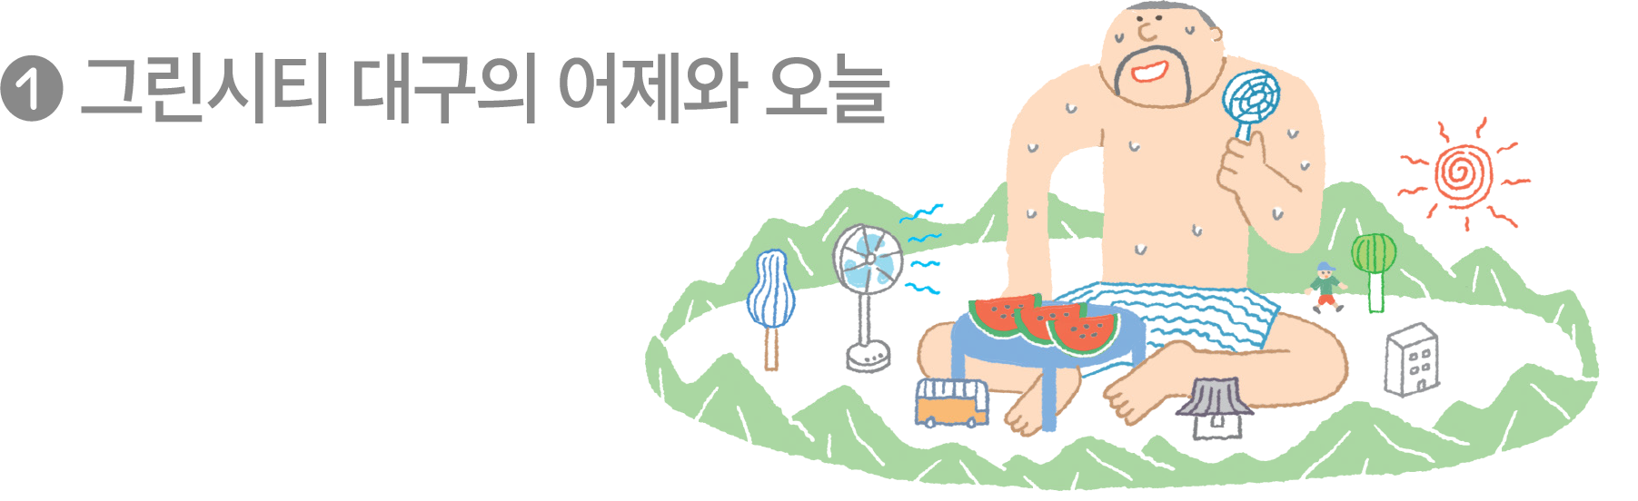
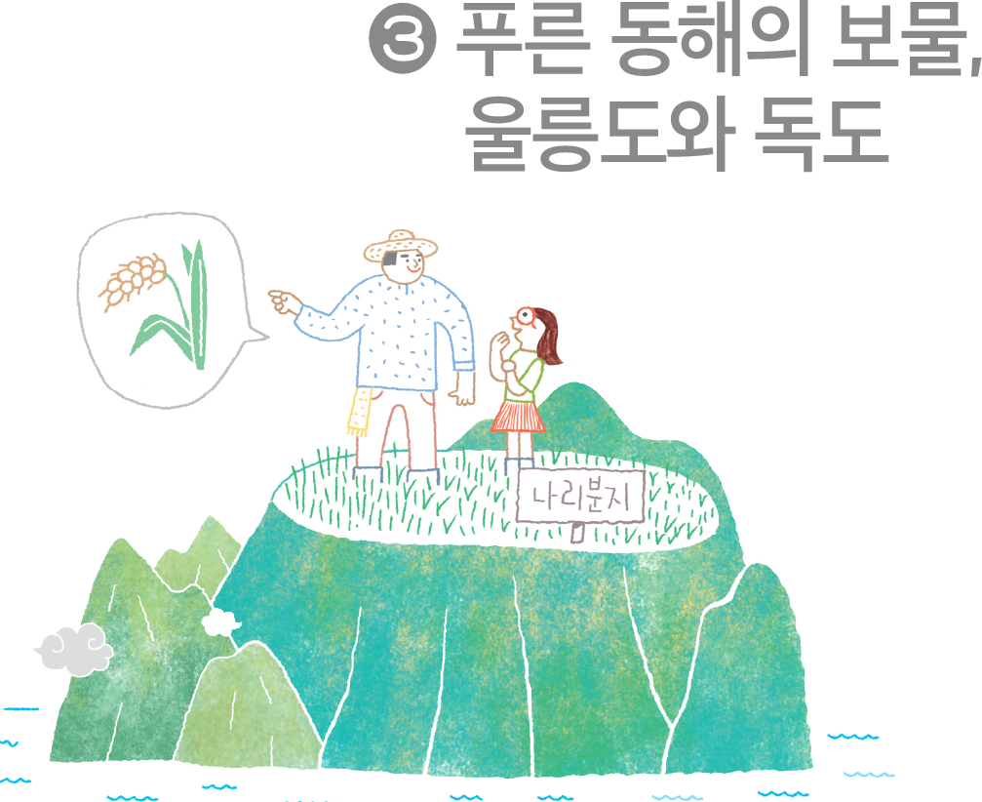
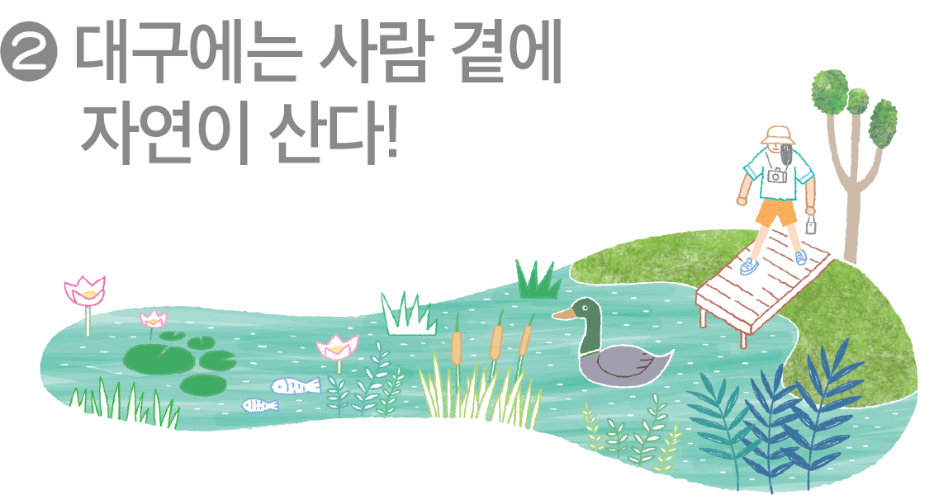

Slide 6

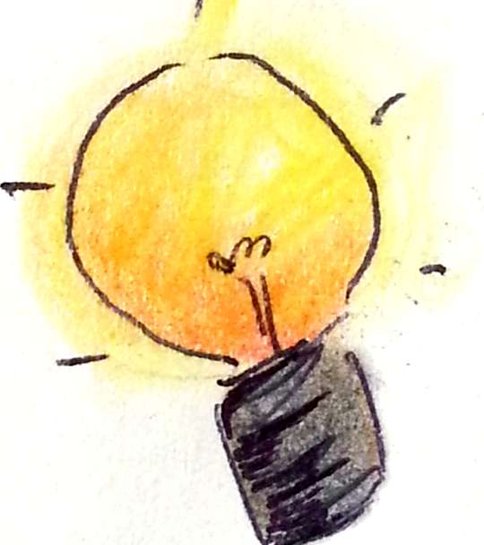
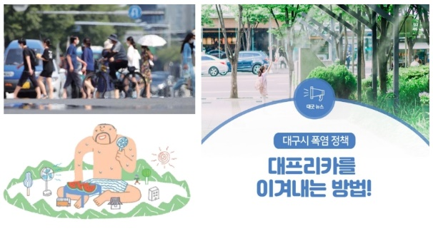
여러분들은 ‘대프리카’라는 말을 들어본 적이 있나요? 내가 경험해 본 대구의 무더위를 친구들과 이야기해 봅시다. 그런데 대구는 정말 가장 더운 도시가 맞을까요? 대구에서 무더위를 피하는 방법은 없을까요?

Slide 7
?
이런 것을 공부해요
대구의 여름철 특징과 변화된 모습을 알 수 있어요.
그린시티 대구의 모습에 대해 설명할 수 있어요.
울릉도와 독도의 자연과 역사에 대해 알 수 있어요.

Slide 8
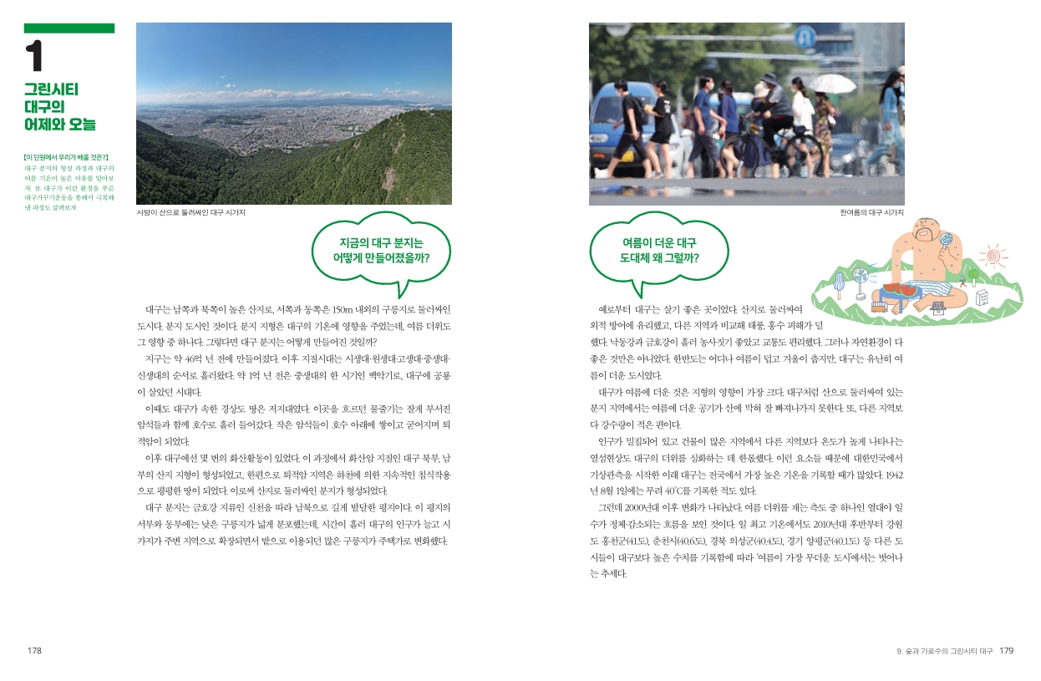

1
.
그린시티 대구의 어제와 오늘
읽어봐요
178~179쪽

Slide 9
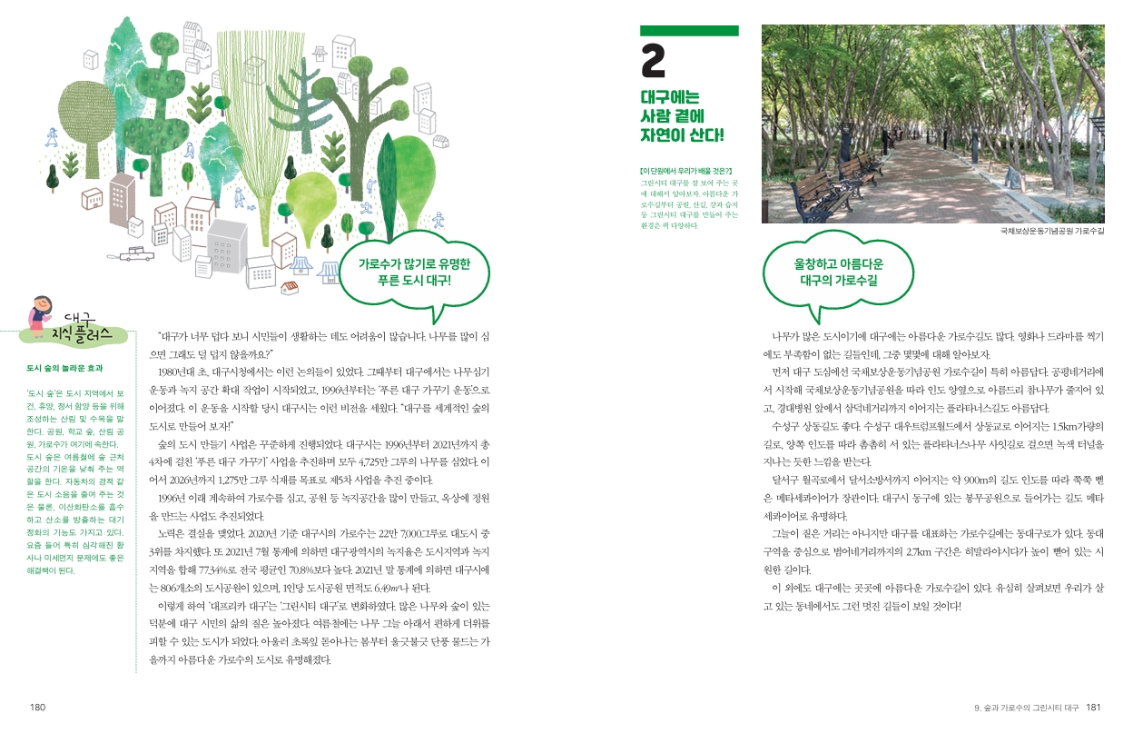
1
.
그린시티 대구의 어제와 오늘
읽어봐요
180쪽

Slide 10

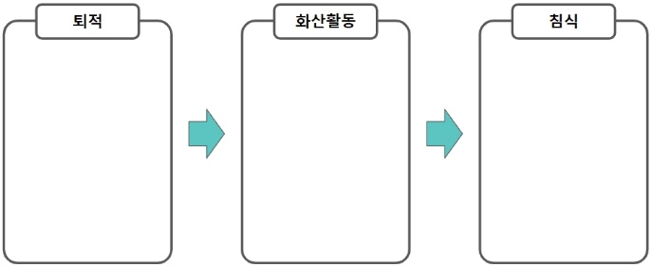
1
.
그린시티 대구의 어제와 오늘
대구 분지가 만들어진 과정을 정리해 봅시다.
예) 대구가 속한 경상도 땅은 저지대였는데 이곳을 흐르던 물줄기는 잘게 부서진 암석들과 함께 호수로 흘러 들어가 쌓이고 굳어지며 퇴적암이 되었다.
예) 대구에선 몇 번의 화산활동이 있었는데 이 과정에서 화산암 지질인 대구 북부, 남
부의 산지 지형이 형성되었다.
예) 퇴적암 지역은 하천에 의한 지속적인 침식작용으로 평평한 땅이 되었다.

Slide 11

1
.
그린시티 대구의 어제와 오늘
대구 분지 지형이 가진 좋은 점을 정리해 봅시다.
예) 산지로 둘러싸여 외적 방어에 유리했고, 다른 지역과 비교해 태풍, 홍수 피해가 덜
했다.

Slide 12
1
.
그린시티 대구의 어제와 오늘
대구 분지 지형이 가진 나쁜 점을 정리해 봅시다.
예) 대구처럼 산으로 둘러싸여 있는 분지 지역에서는 여름에 더운 공기가 산에 막혀 잘 빠져나가지 못한다. 또, 다른 지역보다 강수량이 적은 편이다.

Slide 13
1
.
그린시티 대구의 어제와 오늘
대구가 여름에 더운 이유를 내 고장 대구‧경북 다시보기 책 또는 전자책 178~179쪽에서 찾아 정리해 봅시다.
예) 대구처럼 산으로 둘러싸여 있는 분지 지역에서는 여름에 더운 공기가 산에 막혀 잘 빠져나가지 못한다. 또, 인구가 밀집되어 있고 건물이 많은 지역에서 다른 지역보다 온도가 높게 나타나는 열섬현상도 대구의 더위를 심화하는 데 한몫했다.

Slide 14
1
.
그린시티 대구의 어제와 오늘
무더위로 생활하는데 어려움이 있었던 대구 사람들은 문제 해결을 위해 변화를 시도 하였습니다. 내 고장 대구‧경북 다시보기 책 또는 전자책 180쪽을 읽고 대구의 도시 숲 가꾸기 비전을 정리해 봅시다.
예) 대구를 세계적인 숲의 도시로 만들자!
비전
(1996)

Slide 15
1
.
그린시티 대구의 어제와 오늘
무더위로 생활하는데 어려움이 있었던 대구 사람들은 문제 해결을 위해 변화를 시도 하였습니다. 내 고장 대구‧경북 다시보기 책 또는 전자책 180쪽을 읽고 대구의 도시 숲 가꾸기 비전을 정리해 봅시다.
예) 1996년부터 2021년까지 총 4차에 걸친 ‘푸른 대구 가꾸기’ 사업을 추진하며 모두 4,725만 그루의 나무를 심었다. 1996년 이래 계속하여 가로수를 심고, 공원 등 녹지공간을 많이 만들고, 옥상에 정원을 만드는 사업도 추진되었다.
과정
(1996~2021)

Slide 16
1
.
그린시티 대구의 어제와 오늘
무더위로 생활하는데 어려움이 있었던 대구 사람들은 문제 해결을 위해 변화를 시도 하였습니다. 내 고장 대구‧경북 다시보기 책 또는 전자책 180쪽을 읽고 대구의 도시 숲 가꾸기 비전을 정리해 봅시다.
예) 2020년 기준 대구시의 가로수는 22만 7,000그루로 대도시 중 3위를 차지했다. 또 2021년 7월 통계에 의하면 대구광역시의 녹지율은 도시지역과 녹지지역을 합해 77.34%로 전국 평균인 70.8%보다 높다. 2021년 말 통계에 의하면 대구시에는 806개소의 도시공원이 있으며, 1인당 도시공원 면적도 6.49㎡나 된다.
결과
(2020~2021)

Slide 17
2
.
대구에는 사람 곁에 자연이 산다!
읽어봐요
181쪽

Slide 18
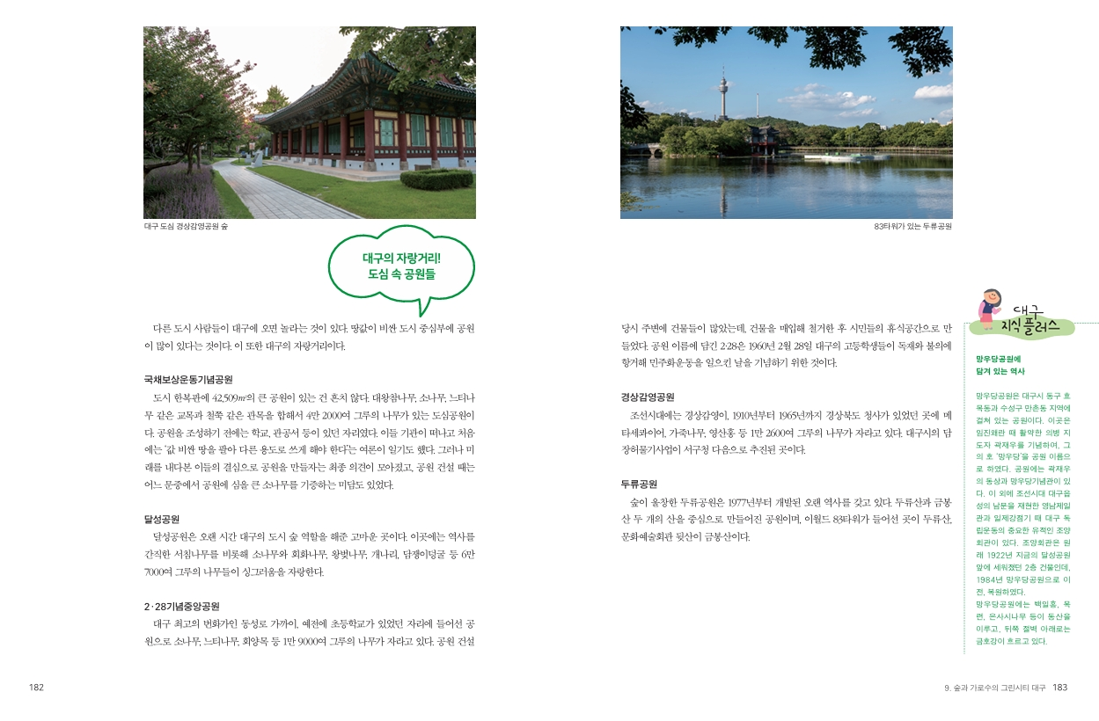
2
.
대구에는 사람 곁에 자연이 산다!
읽어봐요
182~183쪽

Slide 19
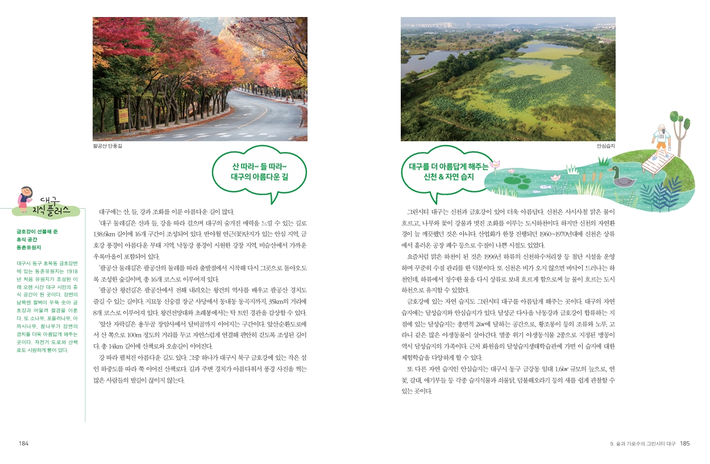
2
.
대구에는 사람 곁에 자연이 산다!
읽어봐요
184~185쪽

Slide 20
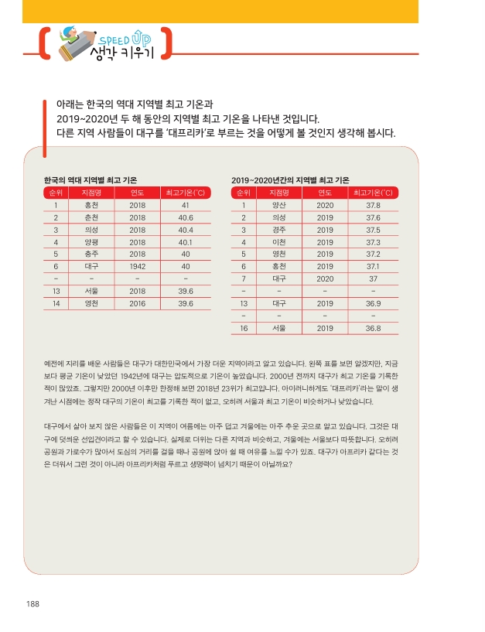
2
.
대구에는 사람 곁에 자연이 산다!
읽어봐요
188쪽

Slide 21
2
.
대구에는 사람 곁에 자연이 산다!
대구에는 아름다운 가로수길이 많습니다. 내 고장 대구‧경북 다시보기 책 또는 전자책 181쪽을 읽어보고 유명한 가로수길을 찾아 정리해 봅시다.
예) 국채보상운동기념공원 가로수길, 수성구 상동길, 달서구 월곡로, 봉무공원으로 들어가는 길, 동대구로

Slide 22
2
.
대구에는 사람 곁에 자연이 산다!
대구의 가로수길 중 내가 가보고 싶은 곳을 골라 디지털영상지도를 활용하여 ‘사이버 투어’를 해 봅시다.
① 인터넷 검색창에 대구지도포털 3D 지도, 네이버 지도, 구글 지도, 카카오맵 등 디지털영상지도를 검색하여 접속하기
② 내가 가보고 싶은 곳을 디지털영상지도의 검색창에 입력하기
③ 네이버 지도의 거리뷰 기능을 활용하여 길과 골목의 모습 살펴보기
* 구글 지도: 스트리트뷰, 카카오맵: 로드뷰

Slide 23
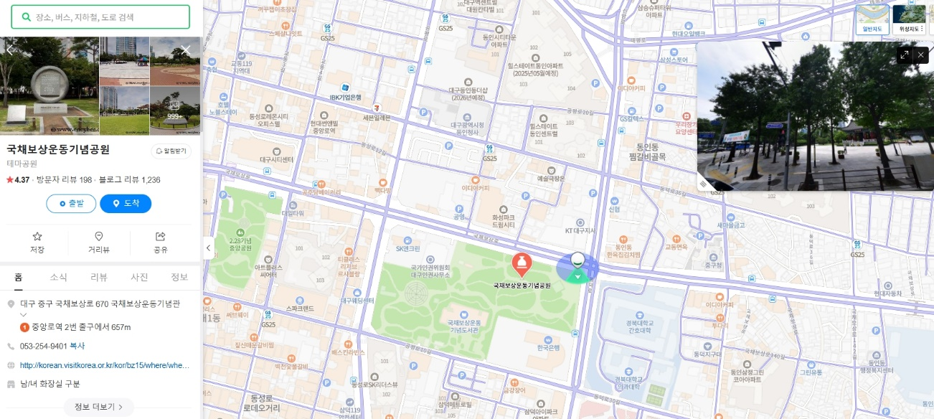
2
.
대구에는 사람 곁에 자연이 산다!
대구의 가로수길 중 내가 가보고 싶은 곳을 디지털영상지도를 활용하여 살펴봅시다.

Slide 24
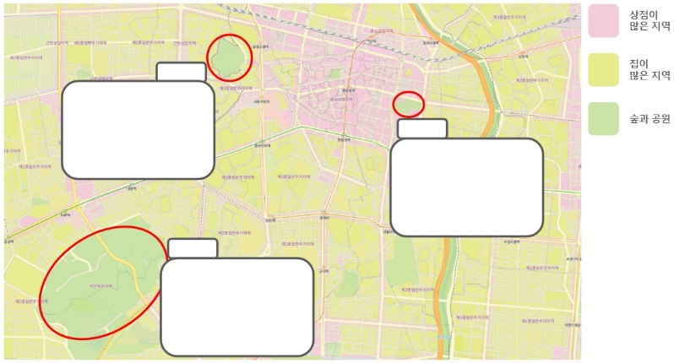
2
.
대구에는 사람 곁에 자연이 산다!
대구의 중심지에 위치한 공원들은 시민들에게 쉼터를 제공하는 대구의 자랑입니다. 내 고장 대구‧경북 다시보기 책 또는 전자책 182~183쪽을 읽어보고 지도에서 공원을 찾아 공원의 이름과 공원이 가진 특징을 정리해 봅시다.
예) 달성공원, 오랜 시간 대구의 도시 숲 역할을 해준 고마운 곳

Slide 25
2
.
대구에는 사람 곁에 자연이 산다!
대구의 중심지에 위치한 공원들은 시민들에게 쉼터를 제공하는 대구의 자랑입니다. 내 고장 대구‧경북 다시보기 책 또는 전자책 182~183쪽을 읽어보고 지도에서 공원을 찾아 공원의 이름과 공원이 가진 특징을 정리해 봅시다.
예) 두류공원, 1977년부터 개발된 오랜 역사를 갖고 있다. 두류산과 금봉
산 두 개의 산을 중심으로 만들어진 공원이다.

Slide 26
2
.
대구에는 사람 곁에 자연이 산다!
대구의 중심지에 위치한 공원들은 시민들에게 쉼터를 제공하는 대구의 자랑입니다. 내 고장 대구‧경북 다시보기 책 또는 전자책 182~183쪽을 읽어보고 지도에서 공원을 찾아 공원의 이름과 공원이 가진 특징을 정리해 봅시다.
예) 국채보상운동기념공원, 42,509㎡의 큰 공원으로 4만 2000여 그루의 나무가 있는 도심공원이다.

Slide 27


2
.
대구에는 사람 곁에 자연이 산다!
대구에는 가로수나 공원뿐 아니라 아름다운 숲길도 많습니다. 대구광역시 누리집에서 둘레길 코스를 살펴봅시다.
대구광역시 누리집 둘레길 안내
https://buly.kr/31Rxvi9

Slide 28
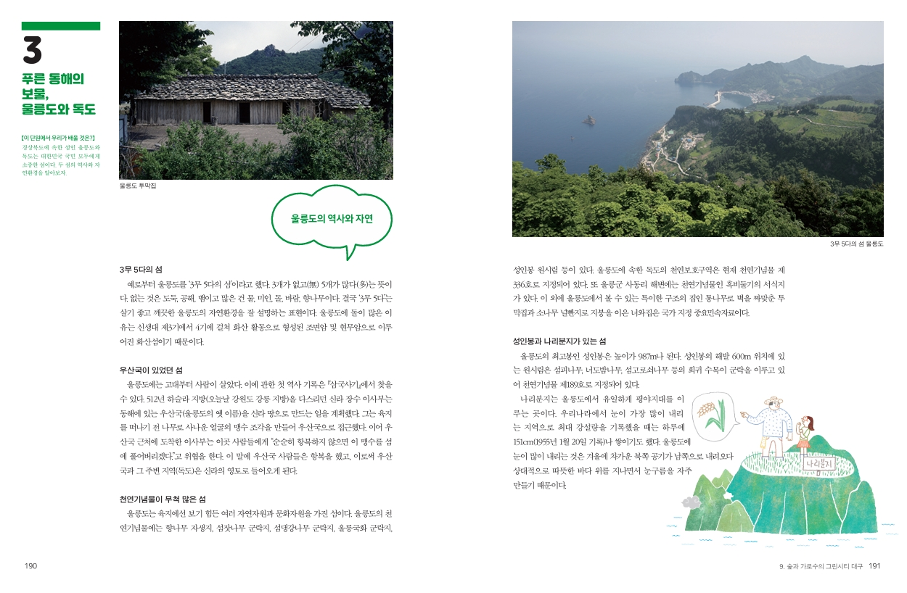
3
.
동해의 보물, 울릉도와 독도
읽어봐요
190~191쪽

Slide 29
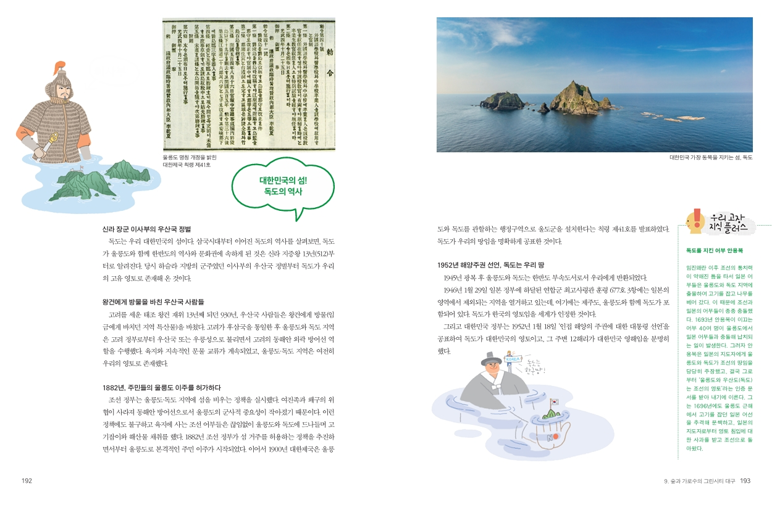
3
.
동해의 보물, 울릉도와 독도
읽어봐요
192~193쪽

Slide 30
3
.
동해의 보물, 울릉도와 독도
읽어봐요
192~193쪽

Slide 31
3
.
동해의 보물, 울릉도와 독도
울릉도는 옛날부터 ‘3무 5다의 섬’이라 불렸습니다. 내 고장 대구‧경북 다시보기 책 또는 전자책 190쪽에서 세 가지 없는 것과 다섯 가지 많은 것을 찾아 정리해 봅시다.
세 가지
없는 것
예) 도둑, 공해, 뱀
다섯 가지
많은 것
예) 물, 미인, 돌, 바람, 향나무

Slide 32
3
.
동해의 보물, 울릉도와 독도
내 고장 대구‧경북 다시보기 책 또는 전자책 190~191쪽을 읽어보고 울릉도에 대한 다음 OX 퀴즈를 풀어봅시다.
울릉도는 과거에 우산국으로 불렸다.
O
X
조선 시대 장군 이사부가 울릉도 사람들에게 항복을 받아 조선의 영토로 들어오게 되었다.
O
X

Slide 33
3
.
동해의 보물, 울릉도와 독도
내 고장 대구‧경북 다시보기 책 또는 전자책 190~191쪽을 읽어보고 울릉도에 대한 다음 OX 퀴즈를 풀어봅시다.
울릉도는 다양한 천연기념물을 가진 섬이다.
O
X
울릉도는 눈이 많이 오는 지역으로 하루에 151cm가 쌓이기도 했다.
O
X

Slide 34

3
.
동해의 보물, 울릉도와 독도
울릉도는 자연환경이 아름다워서 신비의 섬으로 불립니다. 울릉군청 홍보관에서 울릉도의 자연환경을 담은 사진을 감상해 봅시다.
울릉군청 홍보관
https://www.ulleung.go.kr/photo/page.do?mnu_uid=1395

Slide 35

3
.
동해의 보물, 울릉도와 독도
울릉도의 자연환경 중 가장 기억에 남는 장면을 그림엽서로 꾸며 봅시다.

Slide 36

3
.
동해의 보물, 울릉도와 독도
독도는 우리나라의 섬입니다. 삼국 시대의 기록부터 광복 후의 기록까지 독도가 우리의 영토라는 증거는 다양합니다. 외교부 독도 누리집에서 독도가 우리 땅이라는 증거를 조사해 봅시다.
외교부 독도 누리집
https://dokdo.mofa.go.kr/kor/dokdo/reason.jsp

Slide 37
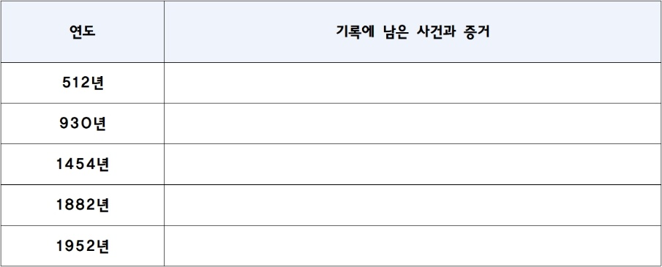
3
.
동해의 보물, 울릉도와 독도
외교부 독도 누리집에서 찾은 증거를 정리해 봅시다.
예) 우산국 복속
예) 울릉도와 독도가 울진현에 속함
1877년
예) 독도가 조선에 포함된 것을 일본 외무성이 기록함
1951년
예) 샌프란시스코 조약으로 일본이 울릉도를 포함한 모든 권리 포기함

Slide 38


대구시청의 카드뉴스 살펴보기
카드뉴스는 간단한 글과 그림을 이용하여 정보를 쉽게 전달할 수 있다는 장점을 가지고 있습니다. 대구광역시청이 만든 카드 뉴스를 살펴봅시다.
대구시청 카드뉴스
https://talk.daegu.go.kr/index.do?menu_id=00000524

Slide 39
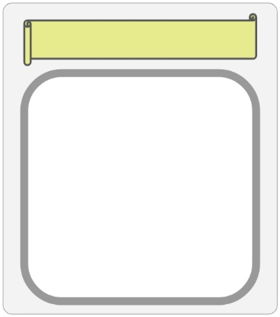
대구 그린시티 카드뉴스 만들기
우리 주변에는 대구를 여전히 가장 무더운 도시로만 알고 있는 사람들이 많습니다. 오늘날 그린시티로 변화한 대구의 모습을 알리고 대구에 대한 선입견이 없어지도록 카드뉴스를 제작해 봅시다. 최근의 대구의 기온은 내 고장 대구‧경북 다시보기 188쪽에 잘 정리되어 있습니다.

Slide 40
활동 정리 하기
오늘 수업을 통해 알게 된 점은 무엇인가요?
오늘 수업을 통해 더 탐구하고 싶은 것은
무엇인가요?

Slide 41

참고자료
참고 영상 내 고장 대구∙경북 다시 보기 Chapter별 영상 보기 9장

Slide 42
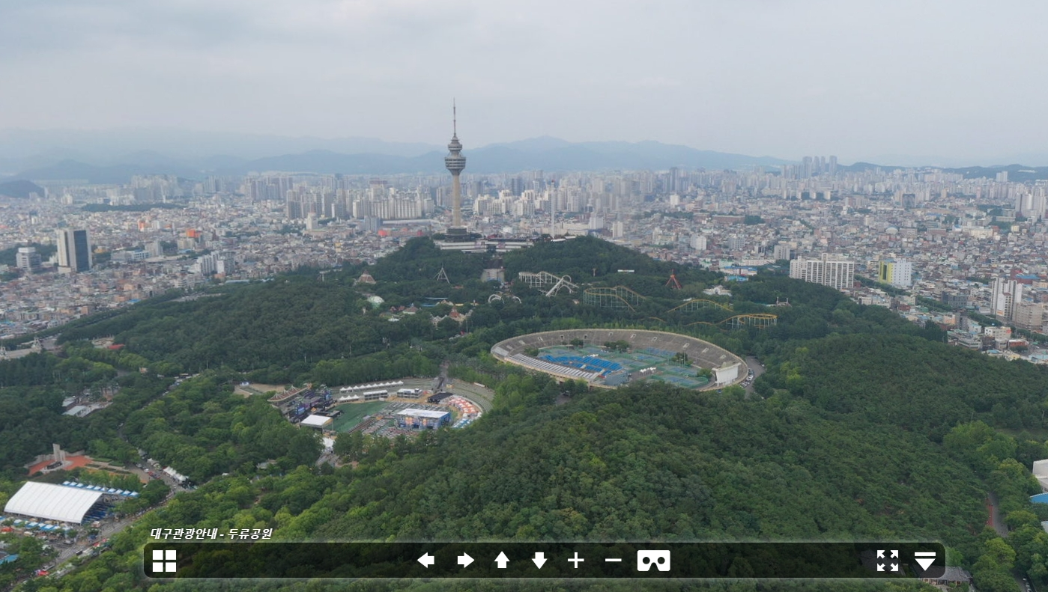
참고자료
두류공원 항공 VR 바로가기

Slide 43
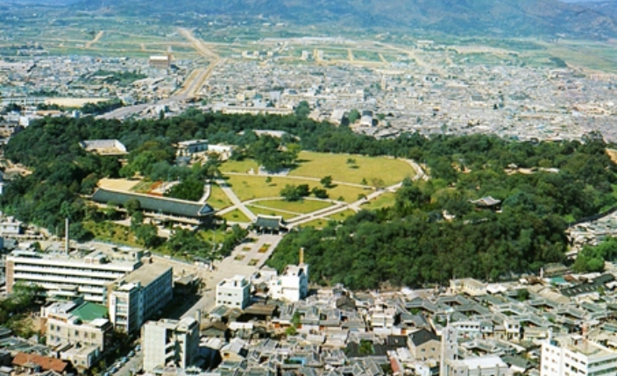
참고자료
달성공원 정보 바로가기

Slide 44
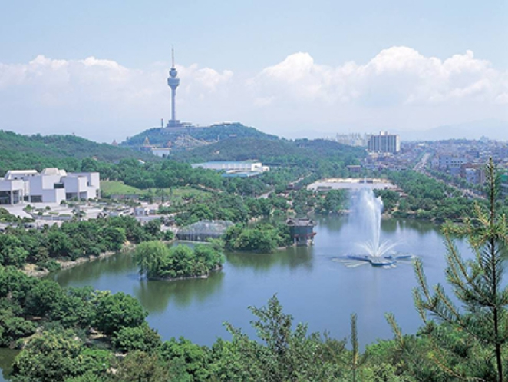
참고자료
두류공원 정보 바로가기

Slide 45
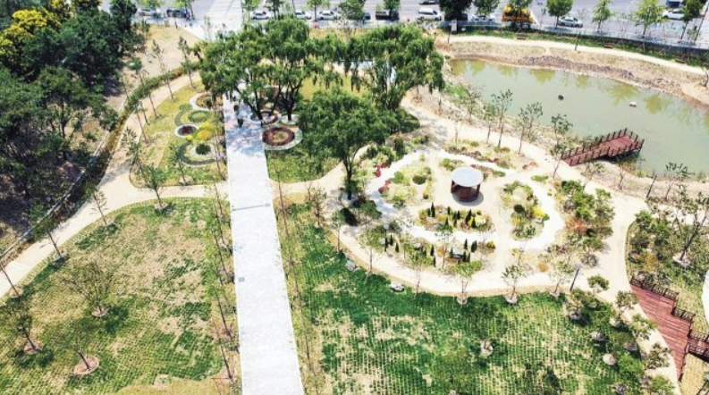
참고자료
도시숲 정보 바로가기

Slide 46
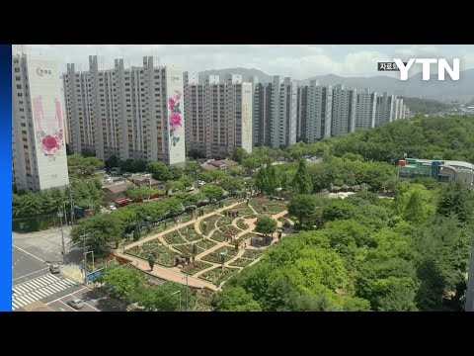
참고자료
대구도시숲 뉴스 영상

Slide 47
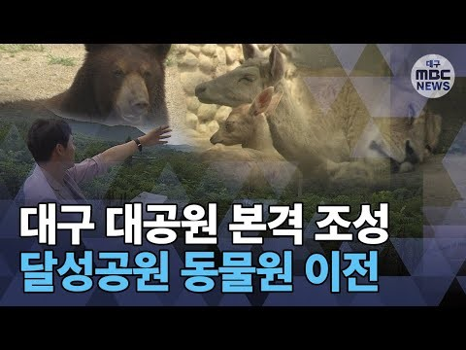
참고자료
달성토성 영상

Slide 48
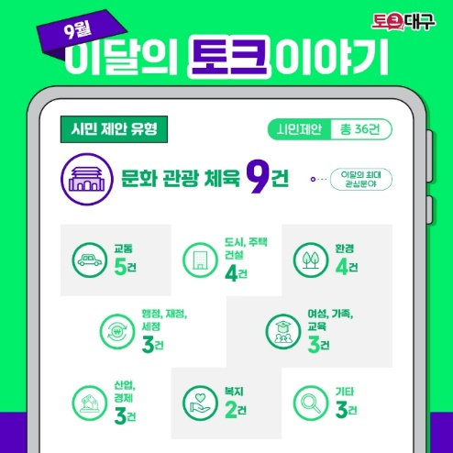
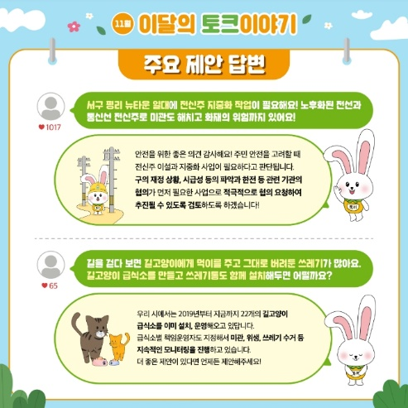
참고자료
대구시청 카드뉴스 바로가기

Slide 49

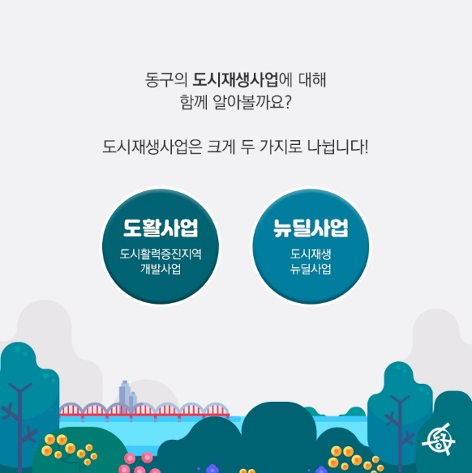
참고자료
대구시청 카드뉴스 바로가기

